Slide 1
INSTRUCTION CYCLE
정윤철
김현준
윤선태
윤이재

Slide 2
목차
사용언어 : java
구조
클래스, 메소드
결과

Slide 3
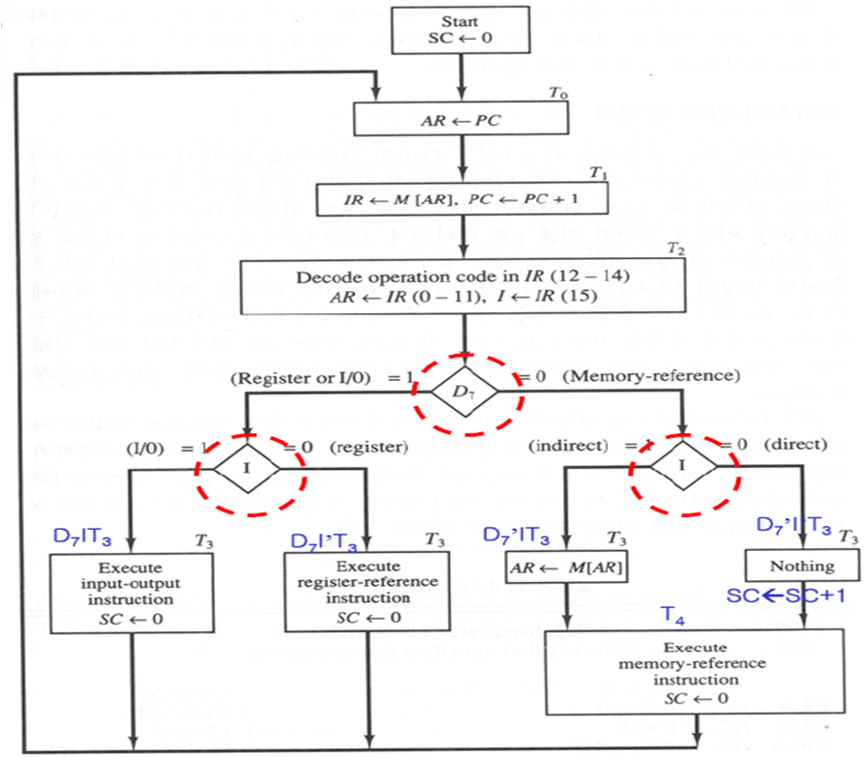
구조

Slide 4
구조
Assignment 클래스
instructionCycle 클래스
setMemory 메소드
배열 채우기
생성자
main 메소드
객체 생성, 호출
printCycle 메소드
호출, 프린트
instructionCheck 메소드
각 명령 수행
T0, T1, T2 메소드
HaltException 클래스
symbolCheck 메소드
명령어 구별
예외 클래스
명령 종료

Slide 5
구조
6-2 가산 프로그램
6-9 감산 프로그램
Hexadecimal code
Location | Content | Instruction
000 | 2004 |  | LDA 004
001 | 1005 |  | ADD 005
002 | 3006 |  | STA 006
003 | 7001 |  | HLT
004 | 0053 |  | 0053
005 | FFE9 |  | FFE9
006 | 0000 |  | 0000
Hexadecimal code
Location | Content | Symbolic program
 |  |  | ORG 100
100 | 2107 |  | LDA SUB
101 | 7200 |  | CMA
102 | 7020 |  | INC
103 | 1106 |  | ADD MIN
104 | 3108 |  | STA DIF
105 | 7001 |  | HLT
106 | 0053 | MIN, | DEC 83
107 | FFE9 | SUB, | DEC -23
108 | 0000 | DIF, | HEX 0
 |  |  | END

Slide 6
클래스, 메소드
메인 메소드
public class Assignment {
public static void main(String[] args) {
instructionCycle cpu = new instructionCycle();
System.out.println("표 6-2 프로그램 동작!!!!!");
cpu.printCycle();
cpu = new instructionCycle(1);
System.out.println("표 6-9 프로그램 동작!!!!!");
cpu.printCycle();
}
}
객체 생성
명령수행, 출력

Slide 7
클래스, 메소드
Instruction 기능을 갖는 클래스
class instructionCycle{
private short DR, AR, AC, IR, INPR,
OUTPR, TR, SC, indirection,
head, I, E, S, D7,
INpR, FGI, OUTR, FGO, IEN;
short PC = 0;
private short[] M = new short[5000];
private String symbol;
.
.
레지스터 변수
메모리와 심볼

Slide 8
클래스, 메소드
instructionCycle(){
setMemory1();
}
private void setMemory1(){
M[0] = 0x2004;
M[1] = 0x1005;
M[2] = 0x3006;
M[3] = 0x7001;
M[4] = 0x0053;
M[5] = (short)0xffe9;
M[6] = 0x0000;
}
instructionCycle(int r){
setMemory2();
}
private void setMemory2(){
M[0x100] = 0x2107;
M[0x101] = 0x7200;
M[0x102] = 0x7020;
M[0x103] = 0x1106;
M[0x104] = 0x3108;
M[0x105] = 0x7001;
M[0x106] = 0x0053;
M[0x107] = (short) 0xFFE9;
M[0x108] = 0x0000;
}
표 6-2 메모리 세팅
표 6-9 메모리 세팅

Slide 9
클래스, 메소드
명령수행과 출력
void printCycle(){
try{
while(true){
System.out.println("--------------- Location : "
+ Integer.toHexString(PC + 0x10000).substring(2) + "------------------");
start();
T0();
T1();
T2();
instructionCheck();
System.out.println("-------------------------------------------------------");
System.out.println();
}
}
catch(HaltException e){System.out.println("종료 됩니다.");
}
}
공통부분 수행
나머지 명령 수행
HLT명령에서 예외 캐치

Slide 10
클래스, 메소드
명령어가 공통으로 수행하는 단계
private void start(){
SC = 0;
}
private void T0(){
SC++;
AR = (short) PC;
System.out.println("T0 : ");
System.out.println("AR <- PC");
System.out.println("AR = " + AR);
System.out.println();
}
private void T1(){
SC++;
IR = M[AR]; PC = (short) (PC + 1);
System.out.println("T1 : ");
System.out.println("IR <- M[AR], PC <- PC + 1");
System.out.println("IR = " + Integer.toHexString(M[AR] + 0x10000).substring(1) + ", PC = " + PC);
System.out.println();
}
private void T2(){
SC++;
symbol = symbolCheck(M[AR]);
AR = (short) (IR & 0x0fff); I = indirection;
System.out.println("T2 : ");
System.out.println("Decode operation code in IR(12-14)");
System.out.println("AR <- IR(0-11), I <- IR(15)");
System.out.println("AR = " + Integer.toHexString(AR + 0x10000).substring(2) + ", I = " + I);
System.out.println("D7 = " + D7);
System.out.println();
}
명령어 symbol 체크

Slide 11
클래스, 메소드
switc문으로 symbol 을 구별
private String symbolCheck(int a) {
head = (short) ((short)a / 0x1000) ;
D7 = 0;
indirection = (short) (head / 8);
symbol = "nop";
String address = Integer.toHexString(a + 0x10000).substring(2);
if(head == 7){
address = " ";
D7 = 1;
switch( a & 0x0FFF){
case 0x800:
symbol = "CLA";
break;
.
.
맨앞자리
Indirection. 1또는 0

Slide 12
클래스, 메소드
7xxx 일 때 <레지스터 명령어>
if(head == 7){
address = " ";
switch( a & 0x0FFF){
case 0x800:
symbol = "CLA";
break;
case 0x400:
symbol = "CLE";
break;
case 0x200:
symbol = "CMA";
break;
case 0x100:
symbol = "CME";
break;
case 0x80:
symbol = "CIR";
break;
case 0x40:
symbol = "CIL";
break;
case 0x20:
symbol = "INC";
break;
case 0x10:
symbol = "SPA";
break;
case 0x8:
symbol = "SNA";
break;
case 0x4:
symbol = "SZA";
break;
case 0x2:
symbol = "SZE";
break;
case 0x1:
symbol = "HLT";
break;
}
}
...
주소를 빈 칸으로
뒷자리 비교

Slide 13
클래스, 메소드
Fxxx 일 때 <입출력 명령어>
else if(head == 0xf){
address = " ";
switch( a & 0x0FFF){
case 0x800:
symbol = "INP";
break;
case 0x400:
symbol = "OUT";
break;
case 0x200:
symbol = "SKI";
break;
case 0x100:
symbol = "SKO";
break;
case 0x80:
symbol = "ION";
break;
case 0x40:
symbol = "IOF";
break;
}
}
...
주소를 빈 칸으로
뒷자리 비교

Slide 14
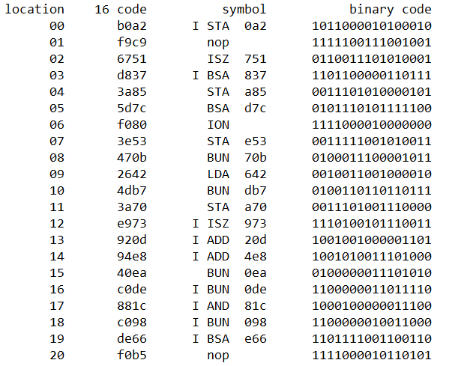
클래스, 메소드
그 외 <메모리 명령어> 와 리턴
else{
switch( head % 8){
case 0:
symbol = "AND";
break;
case 1:
symbol = "ADD";
break;
case 2:
symbol = "LDA";
break;
case 3:
symbol = "STA";
break;
case 4:
symbol = "BUN";
break;
case 5:
symbol = "BSA";
break;
case 6:
symbol = "ISZ";
break;
}
if (indirect == 1)
symbol = "I " + symbol;
}
return symbol + " " + address;
}
5xxx, dxxx
6xxx, exxx
0xxx, 8xxx
1xxx, 9xxx
2xxx, axxx
indirect하면 간접주소
3xxx, bxxx
4xxx, cxxx

Slide 15
명령어 구별 예시

Slide 16
클래스, 메소드
각 명령의 수행 (T3, T4 ……)
private void instructionCheck() throws HaltException
System.out.println("T3 : ");
System.out.println("instruction : " + symbolCheck(IR));
if(head == 7){ //D7 = 1 이고, I = 0 인경우
System.out.println("Excute register-reference instruction");
switch(symbol) {
case "CLA":
AC = 0;
System.out.println("AC <- 0");
System.out.println("AC = " + AC);
System.out.println("AC = " + Integer.toHexString(AC + 0x10000).substring(1));
break;
case "CLE":
E = 0;
System.out.println("E <- 0");
System.out.println("E = " + E);
System.out.println();
break;
case "CMA":
AC = (short) ~(short)AC;
..
(생략)

Slide 17
클래스, 메소드
각 명령의 수행 (T3, T4 ……)
case "HLT":
System.out.println("Halt Computer");
S = 0;
throw new HaltException();
}
SC = 0;
System.out.println("SC <- " + SC);
System.out.println("SC = " + SC);
}
else if(head == 0xf){
System.out.println("Excute input-output instruction");
switch(symbol){
case "INP":
System.out.println("AC(0-7) <- INPR, FGI <- 0");
System.out.println("AC(0-7) = " + Integer.toHexString(0x00ff & AC).substring(1));
AC = INPR; FGI = 0;
break;
case "OUT":
System.out.println("OUTR <- AC(0-7), FGO <- 0");
OUTR = (short) (0x00ff & AC); FGO = 0;
break;
.
(생략)
HLT 는 예외를 던져서 종료

Slide 18
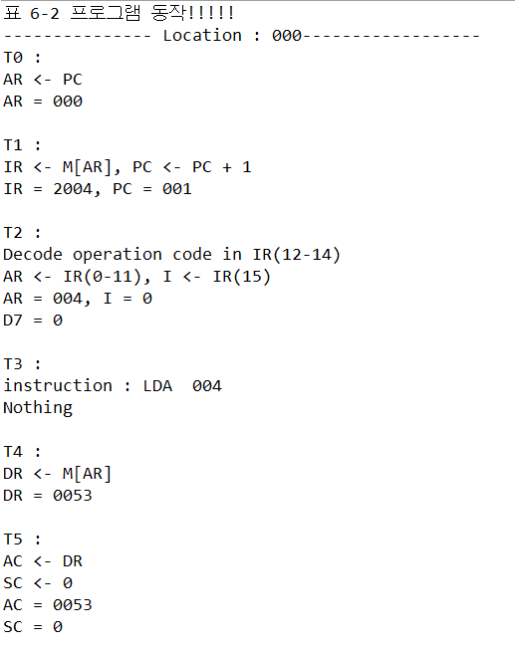
결과
표 6-2 결과

Slide 19
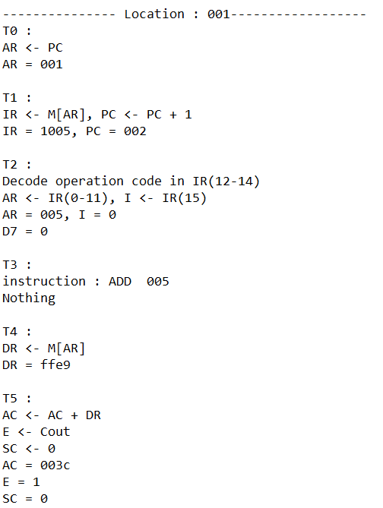
결과
표 6-2 결과

Slide 20
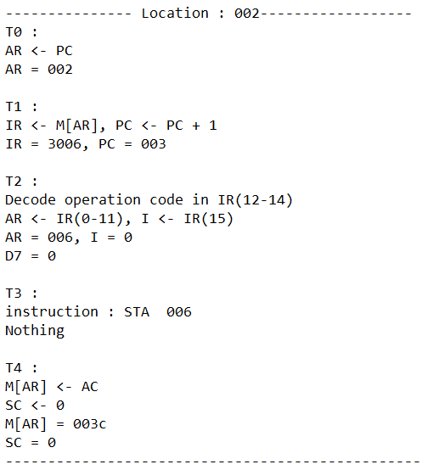
결과
표 6-2 결과

Slide 21
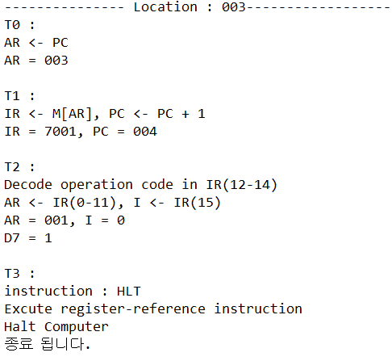
결과
표 6-2 결과

Slide 22
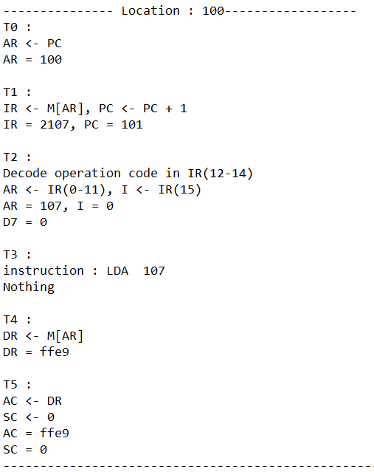
결과
표 6-9의 결과

Slide 23
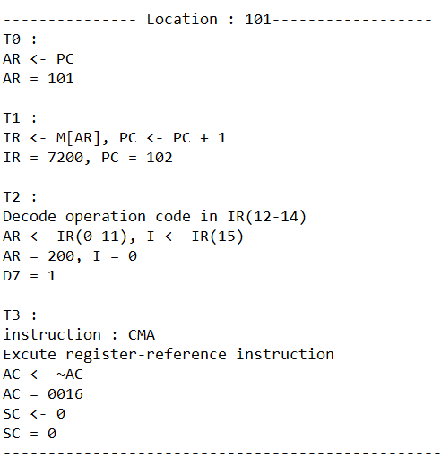
결과
표 6-9의 결과

Slide 24
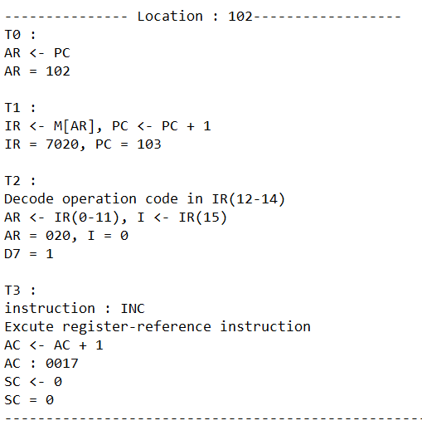
결과
표 6-9의 결과

Slide 25
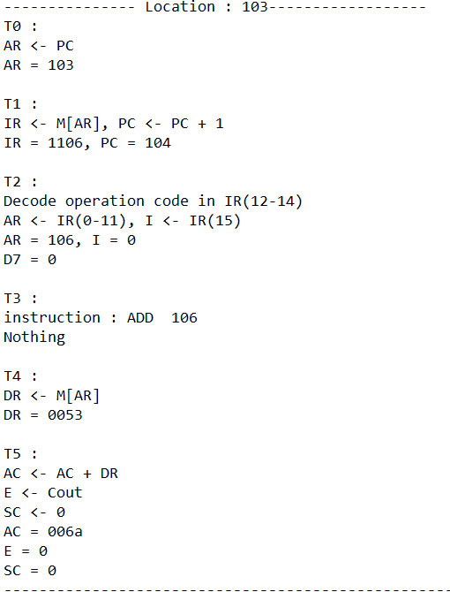
결과
표 6-9의 결과

Slide 26
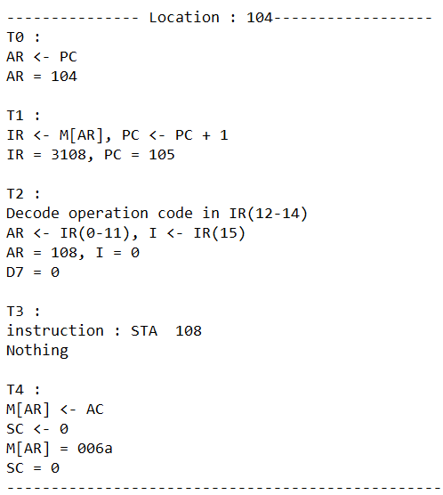
결과
표 6-9의 결과

Slide 27
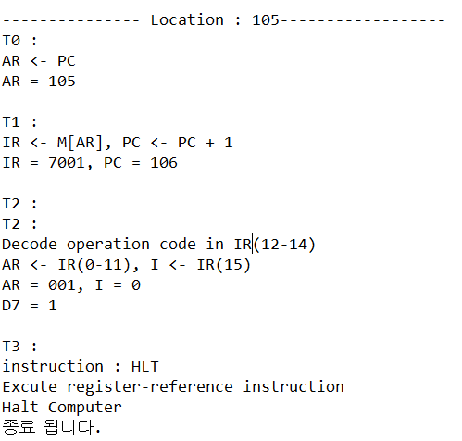
결과
표 6-9의 결과

Slide 28
질문

